Slide 1






МЕРЫ ПОДДЕРЖКИ
МАЛОГО И СРЕДНЕГО БИЗНЕСА
В РЕСПУБЛИКЕ ТАТАРСТАН

Slide 2




Финансовые МЕРЫ ПОДДЕРЖКИ фонда поддержки предпринимательства Республики татарстан
МИКРОФИНАНСОВЫЙ ПРОДУКТ
«Поддержка СВО»
Подать заявку:
на Цифровой платформе МСП.РФ
СУММА
от 300 тысяч
до 5 млн рублей
Получить консультацию:
8 (843) 222-90-62
СРОК
от 3 до 36 месяцев
1% годовых для всех категорий, кроме Блок 2 п.п. а
8% годовых для категорий Блок 2 п.п. а)
СТАВКА
ОБЕСПЕЧЕНИЕ
– поручительство Гарантийного Фонда РТ 70% от суммы микрозайма + поручительство физического лица либо индивидуального предпринимателя, либо юридического лица;
- залог имущества стоимостью (с учетом К 0,7) не менее 100% от суммы микрозайма;
- поручительство Гарантийного Фонда РТ до 70% от суммы микрозайма + залог имущества стоимостью (с учетом К 0,7) не менее 30% от суммы микрозайма.
- гарантия АО «Корпорация МСП» 70% от суммы микрозайма + поручительство Гарантийного Фонда РТ 20% от суммы микрозайма + поручительство физического лица либо индивидуального предпринимателя, либо юридического лица 10% от суммы микрозайма (только для субъектов МСП, зарегистрированных не более 11 месяцев, соответствующих пп. а), б), в) блока 1 и б), в), г), д), е) блока 2).

Slide 3
Финансовые МЕРЫ ПОДДЕРЖКИ фонда поддержки предпринимательства Республики татарстан
МИКРОФИНАНСОВЫЙ ПРОДУКТ
«Поддержка СВО»
ДЛЯ КОГО:
Блок 1:
а) гражданин вернувшийся с СВО, зарегистрированный в качестве индивидуального предпринимателя, либо
б) юридическое лицо создано гражданами (гражданином) вернувшийся с СВО, а их доля (акции) в уставном капитале юридического лица составляет не менее 50%, либо
в) юридическое лицо, в котором единоличным исполнительным органом является гражданин вернувшийся с СВО, либо
Блок 2:
а) направил на военную службу в зону СВО одного и более военнообязанных работников, либо
б) индивидуальный предприниматель является супругой (супругом), сыном, дочерью гражданина вернувшийся с СВО, находящегося на военной службе в зоне СВО , либо
в) индивидуальный предприниматель является супругой (супругом), сыном, дочерью гражданина вернувшегося с СВО, либо
г) юридическое лицо создано супругами (супругом/ супругой), сыновьями, дочерями граждан, а их доля в уставном капитале юридического лица составляет не менее 50%, либо
д) индивидуальный предприниматель является вдовой (вдовцом), сыном, дочерью гражданина вернувшегося с СВО, погибшего на военной службе в зоне СВО, либо
е) юридическое лицо создано вдовами (вдовцами), сыновьями, дочерями граждан, погибших на военной службе в зоне СВО, а их доля в уставном капитале юридического лица составляет не менее 50%, либо
юридическое лицо или индивидуальный предприниматель, заключившие трудовой договор по основному месту работу на полную ставку, с гражданином вернувшимся с СВО, при условии, что с даты заключения трудового договора до момента принятия Фондом решения о предоставлении микрозайма прошло более девяносто дней.
субъекту МСП необходимо будет ежеквартально подтверждать трудоустройство гражданина вернувшегося с СВО (трудоустроенного на момент выдачи микрозайма либо вновь принято). В случае неподтверждения процентная ставка повышается: для приоритетных проектов 8% годовых, для иных субъектов МСП ключевая ставка ЦБ РФ на момент ее пересмотра.

Slide 4



Финансовые МЕРЫ ПОДДЕРЖКИ фонда поддержки предпринимательства Республики татарстан
ОБЕСПЕЧЕНИЕ
МИКРОФИНАНСОВЫЙ ПРОДУКТ
«Приоритетный»
Подать заявку:
на Цифровой платформе МСП.РФ
от 500 тысяч
до 5 млн рублей
СУММА
от 500 тысяч - 1 млн рублей
Получить консультацию:
8 (843) 222-90-62
СРОК
от 3 до 36 месяцев
- Поручительство ФЛ или ЮЛ + поручительство ГФ РТ
- Поручительство ФЛ или ЮЛ + Залог
- Поручительство ФЛ или ЮЛ + Залог + поручительство ГФ РТ до 50% от суммы микрозайма
8,0 % годовых
- Залог + поручительство ГФ РТ до 50% от суммы микрозайма
СТАВКА
от 1 млн - 2 млн рублей
- Поручительство ФЛ или ЮЛ + Залог
Получить консультацию:
8(843)222-90-62
- Залог + поручительство ГФ РТ до 50% от суммы микрозайма
Подать заявку
На Цифровой платформе МСП.РФ
https://МСП.РФ/services/microloan/promo/
от 2 млн - 5 млн рублей
- Поручительство ФЛ или ЮЛ + Залог
- Поручительство ФЛ или ЮЛ + Залог + поручительство ГФ РТ до 50% от суммы микрозайма
ФЛ- физическое лицо
ЮЛ- юридическое лицо
ГФ РТ – НО Гарантийный Фонд РТ

Slide 5
Финансовые МЕРЫ ПОДДЕРЖКИ фонда поддержки предпринимательства Республики татарстан
МИКРОФИНАНСОВЫЙ ПРОДУКТ
«Приоритетный»
ДЛЯ КОГО:
субъекты МСП, отвечающие хотя бы одному из требований:
основным видом является деятельность, входящая в раздел С «Обрабатывающие производства», раздел J «Деятельность в области информации и связи», раздел I «Деятельность гостиниц и предприятий общественного питания»; класс 71 «Деятельность в области архитектуры и инженерно-технического проектирования; технических испытаний, исследования и анализа», класс 72 «Научные исследования и разработки» раздела M «Деятельность профессиональная, научная и техническая» общероссийского классификатора видов экономической деятельности ОК 029-2014 (КДЕС Ред. 2), класс 79 «Деятельность туристических агентств и прочих организаций, предоставляющих услуги в сфере туризма» раздела N «Деятельность административная и сопутствующие дополнительные услуги» общероссийского классификатора видов экономической деятельности ОК 029-2014 (КДЕС Ред. 2)
имеющие действующие договоры аренды по объектам недвижимости из Перечней регионального и муниципального имущества, предназначенного для предоставления на льготных условиях;
заключившие с Министерством экономики Республики Татарстан соглашение об осуществлении деятельности на территории индустриальных (промышленных) парков;
имеющий в 2024 и/или в 2025 году действующий экспортный контракт с подтвержденной отгрузкой;
состоят в реестре малых технологических компаний в соответствии с Федеральным законом от 04.08.2023 № 478-ФЗ;
реализующие приоритетные проекты, в соответствии с основным кодом общероссийского классификатора видов экономической деятельности ОК 029-2014 (КДЕС Ред. 2) установленные нормативным актом Минэкономразвития России, под залог интеллектуальной собственности.
является субъектом креативной индустрии в соответствии с Федеральным законом от 08 августа 2024г. № 330-ФЗ «О развитии креативных (творческих) индустрий в Российской Федерации».

Slide 6
Финансовые МЕРЫ ПОДДЕРЖКИ фонда поддержки предпринимательства Республики татарстан
ОБЕСПЕЧЕНИЕ
МИКРОФИНАНСОВЫЙ ПРОДУКТ
«Легкий старт»
Подать заявку:
на Цифровой платформе МСП.РФ
от 300 тысяч
до 3 млн рублей
СУММА
от 300 тысяч - 500 тысяч рублей
Получить консультацию:
8 (843) 222-90-62
СРОК
от 3 до 36 месяцев
- поручительство ФЛ либо ИП, либо ЮЛ+ поручительство ГФ РТ 50% от суммы микрозайма;
- залог имущества стоимостью (с учетом К 0,7) не менее 100 % от суммы микрозайма.
8,0 % годовых
от 500 тысяч - 3 млн рублей
СТАВКА
- поручительство ФЛ либо ИП, либо ЮЛ + залог имущества стоимостью (с учетом К 0,7) не менее 100 % от суммы микрозайма;
Получить консультацию:
8(843)222-90-62
- поручительство ФЛ либо ИП, либо ЮЛ + поручительство ГФ РТ до 50% от суммы микрозайма + залог имущества (с учетом К 0,7) не менее 50 % от суммы микрозайма.
Подать заявку
На Цифровой платформе МСП.РФ
https://МСП.РФ/services/microloan/promo/
ФЛ- физическое лицо
ЮЛ- юридическое лицо
ГФ РТ – НО Гарантийный Фонд РТ

Slide 7
Финансовые МЕРЫ ПОДДЕРЖКИ фонда поддержки предпринимательства Республики татарстан
МИКРОФИНАНСОВЫЙ ПРОДУКТ
«Легкий старт»
ДЛЯ КОГО:
Субъект МСП при одновременном соблюдении следующих условий:
- зарегистрирован и действует не более 23 месяцев (до даты подачи заявки);
- основным видом является деятельность, входящая в:
Раздел А «Сельское, лесное хозяйство, охота, рыболовство и рыбоводство»;
Раздел F «Строительство»;
Раздел Н «Транспортировка и хранение»;
Раздел Q «Деятельность в области здравоохранения и социальных услуг»;
Раздел R «Деятельность в области культуры, спорта, организации досуга и развлечений»;
класс 95 «Ремонт компьютеров, предметов личного потребления и хозяйственно-бытового назначения» и класс 96 «Деятельность по предоставлению прочих персональных услуг» Раздела S «Предоставление прочих видов услуг» общероссийского классификатора видов экономической деятельности ОК 029-2014 (КДЕС Ред. 2).
Возможные цели:
приобретение оборудования и комплектующих, а также иных основных средств, необходимых для осуществления предпринимательской деятельности;
приобретение товарно-материальных ценностей, необходимых для осуществления предпринимательской деятельности;
приобретение коммерческой недвижимости;
оплата услуг по ремонту коммерческих помещений и оборудования;
оплата работ и услуг, связанных с разработкой программного обеспечения, его тестированием и информационной безопасностью.

Slide 8
Финансовые МЕРЫ ПОДДЕРЖКИ фонда поддержки предпринимательства Республики татарстан
ОБЕСПЕЧЕНИЕ
МИКРОФИНАНСОВЫЙ ПРОДУКТ
«Содействие»
Подать заявку:
на Цифровой платформе МСП.РФ
от 500 тысяч
до 5 млн рублей
от 500 тысяч - 1 млн рублей
СУММА
- залог имущества стоимостью (с учетом К 0,7) не менее 100% от суммы микрозайма;
- поручительство ФЛ либо ИП, либо ЮЛ+ залог имущества стоимостью (с учетом К 0,7) не менее 50% от суммы микрозайма
Получить консультацию:
8 (843) 222-90-62
СРОК
от 3 до 36 месяцев
от 1 млн - 2 млн рублей
- залог имущества стоимостью (с учетом К 0,7) не менее 50% от суммы микрозайма + поручительство ГФ РТ до 50% от суммы микрозайма;
16 % годовых
СТАВКА
- поручительство ФЛ, либо ИП, либо ЮЛ + залог имущества стоимостью (с учетом К 0,7) не менее 100 % от суммы микрозайма
от 2 млн - 5 млн рублей
Получить консультацию:
8(843)222-90-62
- поручительство ФЛ либо ИП, либо ЮЛ+ залог имущества стоимостью (с учетом К 0,7) не менее 100 % от суммы микрозайма
Подать заявку
На Цифровой платформе МСП.РФ
https://МСП.РФ/services/microloan/promo/
- поручительство ФЛ или ЮЛ+ поручительство ГФ РТ до 50% от суммы микрозайма + залог имущества (с учетом К 0,7) не менее 50 % от суммы микрозайма
ФЛ- физическое лицо
ЮЛ- юридическое лицо
ГФ РТ – НО Гарантийный Фонд РТ

Slide 9
Финансовые МЕРЫ ПОДДЕРЖКИ фонда поддержки предпринимательства Республики татарстан
МИКРОФИНАНСОВЫЙ ПРОДУКТ
«Содействие»
ДЛЯ КОГО:
субъекты МСП, основным видом является деятельность, входящая в:
подкласс 03.2 «Рыбоводство» раздела А «Сельское, лесное хозяйство, охота, рыболовство и рыбоводство»;
раздел D «Обеспечение электрической энергией, газом и паром; кондиционирование воздуха»;
раздел E «Водоснабжение; водоотведение, организация сбора и утилизации отходов, деятельность по ликвидации загрязнений»;
классы 80 «Деятельность по обеспечению безопасности и проведению расследований» и 81 «Деятельность по обслуживанию зданий и территорий» раздела N «Деятельность административная и сопутствующие дополнительные услуги»;
раздел P «Образование»;
раздел Q «Деятельность в области здравоохранения и социальных услуг»;
класс 93 «Деятельность в области спорта, отдыха и развлечений» раздела R «Деятельность в области культуры, спорта, организации досуга и развлечений»;
класс 95 «Ремонт компьютеров, предметов личного потребления и хозяйственно-бытового назначения» и класс 96 «Деятельность по предоставлению прочих персональных услуг» раздела S «Предоставление прочих видов услуг»
общероссийского классификатора видов экономической деятельности ОК 029-2014 (КДЕС Ред. 2).
Возможные цели:
приобретение оборудования и комплектующих, а также иных основных средств, необходимых для осуществления предпринимательской деятельности;
приобретение товарно-материальных ценностей, необходимых для осуществления предпринимательской деятельности;
приобретение коммерческой недвижимости;
оплата услуг по ремонту коммерческих помещений и оборудования;
оплата работ и услуг, связанных с разработкой программного обеспечения, его тестированием и информационной безопасностью.

Slide 10
Финансовые МЕРЫ ПОДДЕРЖКИ фонда поддержки предпринимательства Республики татарстан
Получить консультацию:
8(843)222-90-62 (доб. 244,249,236)
Партнерское финансирование
«Мурабаха-Содействие»
Обеспечение
Получить консультацию:
8(843)222-90-62 (244, 249, 236)
от 300 тысяч - 500 тыс рублей
Для приобретения Фондом оборудования, товаров, материалов, необходимых для осуществления предпринимательской деятельности с последующей реализацией в рассрочку субъектами МСП Республики Татарстан
- Поручительство ФЛ или ЮЛ
- Залог
от 500 тысяч - 1 млн рублей
Стоимость товара
от 300 тысяч
до 3 млн рублей
- Поручительство ФЛ или ЮЛ + поручительство ГФ РТ (продукт Даман) до 50% от суммы поддержки
- Поручительство ФЛ или ЮЛ + Залог
Диапазон выплат
от 24 до 36 месяцев
- Поручительство ФЛ или ЮЛ + Залог + поручительство ГФ РТ (продукт Даман) до 50% от суммы поддержки
Торговая наценка
Для производственных предприятий – 4,5% годовых
Для торговых предприятий – ключевая ставка Банка России
Для иных предприятий – ½ ключевой ставки Банка России
от 1 млн - 2 млн рублей
- Поручительство ФЛ или ЮЛ + Залог
- Залог + поручительство ГФ РТ (продукт Даман) до 50% от суммы поддержки
от 2 млн - 3 млн рублей
ФЛ - физическое лицо
ЮЛ - юридическое лицо
ГФ РТ – НО Гарантийный Фонд РТ
Продукт «Даман» НО Гарантийный Фонд Республики Татарстан утвержден Советом Улемов ДУМ РТ, как дозволенный согласно канонам исламского права.
- Поручительство ФЛ или ЮЛ + Залог
- Поручительство ФЛ или ЮЛ + Залог + поручительство ГФ РТ (продукт Даман) до 50% от суммы поддержки

Slide 11
Финансовые МЕРЫ ПОДДЕРЖКИ фонда поддержки предпринимательства Республики татарстан
Получить консультацию:
8(843)222-90-62 (доб. 244,249,236)
Партнерское финансирование
«Кард хасан – Развитие экспорта»
Обеспечение
Получить консультацию:
8(843)222-90-62 (244, 249, 236)
500 тыс рублей
- экспортер относится к категории субъектов малого и среднего предпринимательства в соответствии с Федеральным законом от 24.07.2007г. № 209-ФЗ «О развитии малого и среднего предпринимательства в Российской Федерации»;
- экспортер зарегистрирован и осуществляет свою деятельность на территории Республики Татарстан;
- имеющий в 2024 и/или в 2025 году действующий экспортный контракт с подтвержденными отгрузками.
- Поручительство ФЛ или ЮЛ
- Залог
1 млн рублей
- Поручительство ФЛ или ЮЛ + поручительство ГФ РТ (продукт Даман) до 60% от суммы поддержки
- Поручительство ФЛ или ЮЛ + Залог
- Залог
1,5 млн рублей
Сумма поддержки
от 500 тысяч
до 3 млн рублей
- Залог + поручительство ГФ РТ (продукт Даман) до 60%
- Поручительство ФЛ или ЮЛ + Залог
2 млн, 2,5 млн, 3 млн рублей
Диапазон выплат
36 месяцев
- Поручительство ФЛ или ЮЛ + Залог
Определяются исходя из реальных затрат НО МКК «Фонд поддержки предпринимательства РТ»
- Поручительство ФЛ или ЮЛ + Залог + поручительство ГФ РТ (продукт Даман) до 60% от суммы поддержки
Вознаграждение за использование займа
ФЛ - физическое лицо
ЮЛ - юридическое лицо
ГФ РТ – НО Гарантийный Фонд РТ
Продукт «Даман» НО Гарантийный Фонд Республики Татарстан утвержден Советом Улемов ДУМ РТ, как дозволенный согласно канонам исламского права.

Slide 12
Финансовые МЕРЫ ПОДДЕРЖКИ фонда поддержки предпринимательства Республики татарстан
Получить консультацию:
8(843)222-90-62 (доб. 244,249,236)
Получить консультацию:
8(843)222-90-62 (244, 249, 236)
Партнерское финансирование
«Иджара-Развитие производства»
Исламский лизинг оборудования для резидентов промышленных парков Республики Татарстан для приобретения оборудования
Получить консультацию:
8 (843) 222-90-62
Обеспечение
Стоимость оборудования
от 1 млн
до 15 млн рублей
от 1 млн - 15 млн рублей
Диапазон выплат
до 60 месяцев
- Залог
Стоимость переплаты
Сопоставима с затратами по финансовым продуктам со ставкой 5% годовых.
- Залог + поручительство НО Гарантийный Фонд РТ (продукт Даман - утвержден Советом Улемов ДУМ РТ, как дозволенный согласно канонам исламского права) до 50% от суммы поддержки

Slide 13
нефинансовые УСЛУГИ для приоритетных отраслей
Для субъектов МСП, относящихся к приоритетным отраслям экономики, рекомендованным МЭР РФ:
– малые технологические компании;
– производственные субъекты МСП;
- экспортно ориентированные, которые в 2025 г. и/или в 2026 г. заключили и реализовали экспортный контракт;
- резиденты индустриальных (промышленных) парков, зарегистрированные на территории Республики Татарстан, заключившие с Министерством экономики Республики Татарстан соглашение об осуществлении деятельности на территории индустриальных (промышленных) парков;
– субъекты МСП, ведущие деятельность в сфере креативных индустрий, туризма.
СЕРТИФИКАЦИЯ ПРОДУКЦИИ
ОКАЗАНИЕ МАРКЕТИНГОВЫХ УСЛУГ, УСЛУГ ПО БРЕНДИРОВАНИЮ, ПОЗИЦИОНИРОВАНИЮ И ПРОДВИЖЕНИЮ НОВЫХ ПРОДУКТОВ (УСЛУГ) ПРЕДПРИЯТИЙ
Услуга включает оплату сертификации товаров, декларации соответствия продукции субъектов МСП, включая сертификаты Халяль
(софинансирование 70 %, но не более 500 000 руб.)
Услуга включает разработку нейминга, логотипа и фирменного стиля, стратегию позиционирования продукта, коммуникационную стратегию, создание базовых маркетинговых материалов
(презентация, лендинг, описания) на выбор субъекта МСП
(софинансирование 90 %, но не более 400 000 руб.)
ВЫСТАВКИ НА ТЕРРИТОРИИ РФ
В РАМКАХ КОЛЛЕКТИВНОГО СТЕНДА
Услуга включает оплату аренды площади, застройку стенда и оплату регистрационных взносов.
(требуется софинансирование со стороны МСП не менее 10 %)

Slide 14
нефинансовые УСЛУГИ для иных отраслей
ПОВЫШЕНИЕ КВАЛИФИКАЦИИ СОТРУДНИКОВ
В рамках услуги софинансируется обучение сотрудников субъекта МСП по программам повышения квалификации по направлениям, необходимым субъекту МСП для ведения деятельности
(софинансирование 70%, но не более 300 000 руб.)
ПРОГРАММА ПО ПРЕДОСТАВЛЕНИЮ БЕСПЛАТНОГО ПРОМОКОДА ДЛЯ СУБЪЕКТА МСП НА 20 000 РУБ.
НА ПЕРВУЮ РЕКЛАМУ В «ЯНДЕКС БИЗНЕСЕ»
Промокод на 20 000 руб. действует при пополнении минимального бюджета рекламной кампании от 10 000 руб. и сроке размещения рекламы от 90 дней. Промокод на 30 000 руб. действует при пополнении минимального бюджета рекламной кампании от 15 000 руб. и сроке размещения рекламы от 90 дней
ШКОЛА НАЛОГОВОЙ ГРАМОТНОСТИ
Консультации в ТПП РТ по следующим вопросам:
– НДС по операциям переходного периода
– НДС в различных хозяйственных ситуациях
– Налоговые ставки, вычеты по НДС
– Особенности исчисления и уплаты налогов при АУСН и возможность перехода на нее в течении 2026 года.
– Действия при потере в 2026 году права на освобождение от НДС и (или) на применение ПСН
УСЛУГА ПО ПРЕДОСТАВЛЕНИЮ БЕСПЛАТНОГО ДОСТУПА К СЕРВИСУ ДЛЯ СДАЧИ ОТЧЕТНОСТИ НА ОДИН ГОД
Услуга включает:
Расчет НДС с возможностью исправления недочетов, проверка на ошибки по расходам УСН, управленческие отчеты по продажам, остаткам, себестоимости, оплатам, отгрузкам и долгам, бухгалтерский и налоговый учет, учет производства, лизинга и отдельных проектов, валютный учет для УСН и другое.
ОБРАЗОВАТЕЛЬНЫЕ МЕРОПРИЯТИЯ
Ознакомиться с перечнем предстоящих образовательных мероприятий можно на сайте fpprt.ru в разделе «Мероприятия для бизнеса»

Slide 15

неФинансовые МЕРЫ ПОДДЕРЖКИ фонда поддержки предпринимательства Республики татарстан ДЛЯ ЭКСПОРТНО ОРИЕНТИРОВАННЫХ ПРЕДПРИЯТИЙ
МСП
и крупный бизнес
МСП
АНАЛИТИКА (ОНЛАЙН)
АКСЕЛЕРАЦИЯ - ЭКСПОРТНЫЙ ФОРСАЖ
Очно
Теоретическая часть
Вводный модуль: «Введение в экспортную и проектную деятельность»;
Модуль 1: «Выбор рынка и поиск покупателей»;
Модуль 2: «Экспортный маркетинг»;
Модуль 3: «Формирование финансовых условий экспортной сделки»;
Модуль 4: «Реализация экспортной сделки»;
Модуль 5: «Переговоры и заключение контракта».
Практическая часть
подготовка вывода продукции предприятия на внешний рынок;
сопровождение переговорного процесса;
проработка логистики доставки груза и оформления таможенных документов;
рассмотрение особенностей валютного регулирования;
учет аспектов налогового законодательства.
Отчеты по отрасли, по товару, по стране (бесплатно)
Барьеры и требования рынков (бесплатно)
О ввозных таможенных пошлинах и нетарифных мерах (сертификация, квоты, пошлины и т.д.), охране объектов интеллектуальной собственности
Учебные пособия
https://myexport.exportcenter.ru/
МСП.РФ и myexport.exportcenter.ru
Получить консультацию: 8 (843) 524-90-90

Slide 16

неФинансовые МЕРЫ ПОДДЕРЖКИ фонда поддержки предпринимательства Республики татарстан ДЛЯ ЭКСПОРТНО ОРИЕНТИРОВАННЫХ ПРЕДПРИЯТИЙ
МСП
МСП
и крупный бизнес
УЧАСТИЕ В МЕЖДУНАРОДНЫХ ВЫСТАВКАХ И БИЗНЕС-МИССИЯХ ЦПЭ
УЧАСТИЕ В МЕЖДУНАРОДНЫХ ВЫСТАВКАХ И БИЗНЕС-МИССИЯХ РЭЦ
Международная выставка продуктов питания и напитков «China Food and Drinks Fair 2026», с 26 по 28 марта 2026 года в г.Чэнду (Китай)
China Food and Drinks Fair — крупнейшая и наиболее влиятельная площадка пищевой промышленности Китая, место формирования главных трендов отрасли.
Выставка охватывает всю цепочку: от традиционных продуктов и напитков до технологий производства, упаковки и ингредиентов.
Центр поддержки экспорта финансирует следующие затраты при участии с коллективным стендом Республики Татарстан:
- аренду выставочной площади, аренду дополнительного оборудования
- застройку стенда, оплату регистрационных взносов,
- перевод на иностранный язык презентационных материалов и/или коммерческого предложения,
- трансфер в городе проведения выставки,
- услуги переводчика.
Предприниматели самостоятельно оплачивают перелет, проживание и питание, визовое обеспечение участников (при необходимости), а также доставку выставочных образцов.
Международная деловая миссия в сфере АПК в Индонезию 2026, 07.05.2026 по 08.05.2026 (прием заявок до - 08.03.2026).
Международная деловая миссия для российских компаний из добывающий и химической промышленностей, энергетики, металлургии, машиностроения, инфраструктурного строительства, электроники и ИТ, возобновляемой энергетики, а также производителей ЛПК, АПК и косметики, 13.05.2026 по 14.05.2026 (прием заявок до – 14.03.2026).
Международная деловая миссия для производителей АПК, товаров повседневного спроса и косметики; участников отрасли туризма, строительства, технологических инноваций 03.06.2026 по 04.06.2026 (прием заявок до – 04.04.2026)
Международная выставка продуктов питания и напитков Vietfood & Beverage, направленная на продвижение и объединение вьетнамской пищевой промышленности с мировыми компаниями, 06.08.2026 по 08.08.2026 (прием заявок до – 08.04.2026)
МСП.РФ и myexport.exportcenter.ru
myexport.exportcenter.ru
Получить консультацию: 8 (843) 524-90-90

Slide 17
неФинансовые МЕРЫ ПОДДЕРЖКИ фонда поддержки предпринимательства Республики татарстан ДЛЯ ЭКСПОРТНО ОРИЕНТИРОВАННЫХ ПРЕДПРИЯТИЙ
МСП + крупный бизнес
МСП
МСП
ПОИСК ПОКУПАТЕЛЯ
МАРКЕТИНГОВЫЕ/ПАТЕНТНЫЕ ИССЛЕДОВАНИЯ
  поиск и подбор иностранного покупателя
сопровождение переговорного процесса
формирование/актуализация коммерческого предложения
перевод презентационных материалов на иностранный язык
Страны поиска ЦПЭ: СНГ
Индивидуальные маркетинговые исследования
Индивидуальные патентные исследования
до 80% затрат,
но не более 300 тыс. руб. на МСП
Страны поиска АО РЭЦ (17 стран):
Азербайджан, Армения, Белоруссия, Вьетнам, Египет, Индия, Иран, Казахстан, Киргизия, Китай, ОАЭ, Саудовская Аравия, Таджикистан, Таиланд, Турция, Узбекистан, Индонезия
МСП.РФ и myexport.exportcenter.ru
Получить консультацию: 8 (843) 524-90-90

Slide 18
неФинансовые МЕРЫ ПОДДЕРЖКИ фонда поддержки предпринимательства Республики татарстан ДЛЯ ЭКСПОРТНО ОРИЕНТИРОВАННЫХ ПРЕДПРИЯТИЙ
СОФИНАНСИРОВАНИЕ
ТРАНСПОРТИРОВКИ
МСП
МСП
и крупный бизнес
РАЗМЕЩЕНИЕ
В ПАВИЛЬОНАХ АПК
Предстоящие затраты
Организация и осуществление транспортировки, погрузочно-разгрузочных работ, перегрузки с одного транспорта на другой, сортировки, консолидации, разукрупнения, маркировки, паллетирования, переупаковки на территории РФ
до 50% затрат, но не более 1 млн. руб. на МСП
Основные преимущества при размещении:
бесплатная инфраструктура павильонов (площади, оборудование, содержание павильона, стендов и иного оборудования);
продвижение и маркетинговая поддержка павильонов со стороны РЭЦ;
поиск потенциальных покупателей со стороны РЭЦ;
помощь в проведении промо-акций со стороны РЭЦ в рамках павильона.
МСП.РФ и myexport.exportcenter.ru
МСП
и крупный бизнес
КОМПЕНСАЦИЯ
ЗАТРАТ НА ТРАНСПОРТИРОВКУ
АПК: От 25% до 100% фактических понесенных затрат при ее транспортировке до конечного покупателя
Старт приема заявок: 26 февраля 2026 г.
ПРОМПРОДУКЦИЯ: До 60% фактически понесённых затрат, но не более 11% стоимости продукции
ЛПК: До 60% затрат на поставку промышленной продукции ЛПК (до 30% произведенной в СФО и ДФО)
Старт приема заявок: 26 февраля 2026 г.
Страны: Китай, Вьетнам, ОАЭ, Египет, Саудовская Аравия, Турция.
myexport.exportcenter.ru
myexport.exportcenter.ru
Получить консультацию: 8 (843) 524-90-90

Slide 19

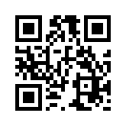

МЕРЫ ПОДДЕРЖКИ ГАРАНТИЙНОГО ФОНДА Республики Татарстан
НО «ГАРАНТИЙНЫЙ ФОНД РЕСПУБЛИКИ ТАТАРСТАН»
ПОРУЧИТЕЛЬСТВО СУБЪЕКТАМ МСП И САМОЗАНЯТЫМ ГРАЖДАНАМ, НЕ РАСПОЛАГАЮЩИМ ДОСТАТОЧНЫМ ЗАЛОГОВЫМ ОБЕСПЕЧЕНИЕМ ПРИ ПОЛУЧЕНИИ КРЕДИТА
Получить консультацию:
8(843)293-16-94, 8(903)061-40-18
Основные условия предоставления поручительств:
на пополнение оборотных средств, рефинансирование:
– сумма поручительства до 70 млн руб. (на одного заемщика/группу связанных заемщиков);
на инвестиционные проекты и вложения во внеоборотные активы:
– сумма поручительства до 100 млн руб. (на одного заемщика);
– сумма поручительства до 120 млн руб. (на группу связанных заемщиков)
доля поручительства до 70% от суммы кредита, банковской гарантии;
комиссия 0,5 – 1,5 % от суммы предоставляемого поручительства
Notes:
<номер>

Slide 20

МЕРЫ ПОДДЕРЖКИ ГАРАНТИЙНОГО ФОНДА РТ
Получить консультацию:
8(843)293-16-94, 8(903)061-40-18
Исламский финансовый продукт
«ДАМАН»
ПАРТНЕРСКОЕ ФИНАНСИРОВАНИЕ
Продукт признан дозволенным, согласно канонам исламского права
до 50 % от суммы обязательства
Размер поручительства
Сумма поручительства
до 50 млн рублей
возмещение операционных расходов
Стоимость переплаты
Срок поручительства
не более 5 лет

Slide 21

МЕРЫ ПОДДЕРЖКИ ГАРАНТИЙНОГО ФОНДА РТ
Льготный гарантийный продукт
«ПОДДЕРЖКА СВО»
Получить консультацию:
8(843)293-16-94, 8(903)061-40-18
Для малых и средних предприятий, направивших на военную службу по контракту для участия в СВО одного и более сотрудников
Размер поручительства
До 70 % от суммы обязательства
Сумма поручительства
до 25 млн. рублей
Комиссионное вознаграждение
0,5%-1,0% от суммы поручительства
Срок поручительства
Срок действия договора

Slide 22
МЕРЫ ПОДДЕРЖКИ ГАРАНТИЙНОГО ФОНДА РТ
Получить консультацию:
8(843)293-16-94, 8(903)061-40-18
Льготный гарантийный продукт «ИНТЕЛЛЕКТУАЛЬНЫЙ АКТИВ»
Получить консультацию:
8(843)293-16-94, 8(903)061-40-18
Продукт, под залог нематериальных активов в виде товарного знака, патента, программного продукта
до 95 % от суммы обязательства
Размер поручительства
Сумма поручительства
до 14,25 млн рублей
Комиссионное вознаграждение
0,75% от суммы поручительства
Срок поручительства
Срок действия договора

Slide 23
МЕРЫ ПОДДЕРЖКИ ГАРАНТИЙНОГО ФОНДА Республики Татарстан
НО «ГАРАНТИЙНЫЙ ФОНД РЕСПУБЛИКИ ТАТАРСТАН»
ЕДИНЫЙ ЦЕНТР КРЕДИТОВАНИЯ
Получить консультацию:
8(843)293-16-94, 8(903)061-40-18
Подбор оптимального кредитного продукта
Помощь в выборе финансовой организации
Консультация по подготовке документов
Мониторинг федеральных программ льготного кредитования
Notes:
<номер>

Slide 24
МЕРЫ ПОДДЕРЖКИ Региональной лизинговой компании
Партнерское финансирование
«Исламский лизинг (Иджара)»
Получить консультацию:
8 843-524-72-32 (доб. 303)
8 927-498-97-90
sales@rlcrt.ru
Для субъектов МСП с основным видом деятельности производство, строительство и услуги в области здравоохранения, питания, телекоммуникации, социальные услуги *
Стоимость предмета лизинга
от 1 млн
до 30 млн рублей
от 13 до 60 месяцев
Срок лизинга
10% от стоимости предмета лизинга, но не менее затрат Лизингодателя, связанных с приобретением предмета лизинга
Обеспечительный платеж
**Перечень доступного по данной программе легкового автотранспорта представлен в письме Министерства промышленности и торговли РФ №КА-39089/20 от 04.04.2025г.
***Предмет лизинга импортного производства отсутствует в Перечне товаров, происходящих из иностранных государств, работ, услуг (утв. постановлением Правительства Российской Федерации от 23 декабря 2024 г. N 1875, Приложение 1).
Коммерческий автотранспорт российского производства, в т.ч. легковой автотранспорт согласно перечню**, спецтехника – российского и импортного производства*** (новые, не бывшие в употреблении)
Предмет лизинга
* - не все ОКВЭД из указанных разделов являются допустимыми

Slide 25
МЕРЫ ПОДДЕРЖКИ Региональной лизинговой компании
ПРОГРАММА ЛЬГОТНОГО ЛИЗИНГА
УСТОЙЧИВОЕ РАЗВИТИЕ
Получить консультацию:
8 843-524-72-32 (доб. 303)
8 927-498-97-90
sales@rlcrt.ru
Для субъектов МСП с основным видом деятельности производство, услуги в области питания, телекоммуникации
(разделы C, I, J, L, M, N классификатора ОКВЭД)
СУММА
0,5 - 40 млн рублей
СРОК
от 13 до 60 месяцев
9,5% годовых – для следующих субъектов МСП, приобретающих предмет лизинга российского производства;
11,5% годовых - для следующих субъектов МСП, приобретающих предмет лизинга импортного производства**
- основной вид деятельности - производство (раздел С классификатора ОКВЭД),
- управляющие компании аккредитованных Министерством экономики индустриальных (промышленных) парков,
- субъекты МСП, арендующие муниципальное имущество (не торговля),
- субъекты МСП состоят в реестре малых технологических компаний.
½ ключевой ставки Банка России + 5% - для других субъектов МСП, вид деятельности которых соответствует ОКВЭД, приобретающих предмет лизинга российского производства;
½ ключевой ставки Банка России + 7% - для других субъектов МСП, вид деятельности которых соответствует ОКВЭД, приобретающих предмет лизинга импортного производства**
СТАВКА
*Перечень доступного по данной программе легкового автотранспорта представлен в письме Министерства промышленности и торговли РФ №КА-39089/20 от 04.04.2025г.
**Предмет лизинга импортного производства отсутствует в Перечне товаров, происходящих из иностранных государств, работ, услуг (утв. постановлением Правительства Российской Федерации от 23 декабря 2024 г. N 1875, Приложение 1).
ПРЕДМЕТ ЛИЗИНГА
Высокотехнологичное оборудование, коммерческий автотранспорт российского производства, в т.ч. легковой автотранспорт согласно перечню*, спецтехника (новые, не бывшие в употреблении/не введенные в эксплуатацию)
АВАНС
от 15% до 49% (0% - при предоставлении поручительства Гарантийного Фонда Республики Татарстан)

Slide 26
МЕРЫ ПОДДЕРЖКИ Региональной лизинговой компании
ПРОГРАММА ЛЬГОТНОГО ЛИЗИНГА
ЛИЗИНГ ПРОИЗВОДСТВЕННОЙ НЕДВИЖИМОСТИ
Для резидентов и управляющих компаний аккредитованных Министерством экономики РТ индустриальных (промышленных) парков, с основным видом деятельности производство, строительство, водоснабжение
Получить консультацию:
8 843-524-72-32 (доб. 303)
8 927-498-97-90
sales@rlcrt.ru
СУММА
1-60 млн руб.
СРОК
от 13 до 60 месяцев
СТАВКА
8%
складские и производственные здания (помещения), в том числе быстровозводимые здания ангарного типа, расположенные на территории аккредитованного Министерством экономики Республики Татарстан индустриального (промышленного) парка
ПРЕДМЕТ ЛИЗИНГА
АВАНС
от 30% до 49%

Slide 27
МЕРЫ ПОДДЕРЖКИ Региональной лизинговой компании
ПРОГРАММА ЛЬГОТНОГО ЛИЗИНГА
ЛИЗИНГОВАЯ ПОДДЕРЖКА СВО
Получить консультацию:
8 843-524-72-32 (доб. 303)
8 927-498-97-90
sales@rlcrt.ru
СУММА
0,5 - 40 млн. рублей
СРОК
от 13 до 60 месяцев
от 5% до 9,5% годовых - для предметов лизинга российского производства
от 7% до 11,5% годовых - для предметов лизинга импортного производства**
СТАВКА
Высокотехнологичное оборудование, коммерческий автотранспорт российского производства, в т.ч. легковой автотранспорт согласно перечню*, спецтехника (новые, не бывшие в употреблении/не введенные в эксплуатацию)
ПРЕДМЕТ ЛИЗИНГА
*Перечень доступного по данной программе легкового автотранспорта представлен в письме Министерства промышленности и торговли РФ №КА-39089/20 от 04.04.2025г.
**Предмет лизинга импортного производства отсутствует в Перечне товаров, происходящих из иностранных государств, работ, услуг (утв. постановлением Правительства Российской Федерации от 23 декабря 2024 г. N 1875, Приложение 1).
от 15% до 49% (0% - при предоставлении поручительства Гарантийного Фонда Республики Татарстан)
АВАНС
Субъект малого и среднего предпринимательства, зарегистрированный на территории Республики Татарстан, и имеющий принадлежность к СВО
УСЛОВИЯ

Slide 28
МЕРЫ ПОДДЕРЖКИ Региональной лизинговой компании
ПРОГРАММА ЛЬГОТНОГО ЛИЗИНГА
ЛИЗИНГОВАЯ ПОДДЕРЖКА СВО
ДЛЯ КОГО:
Субъект малого и среднего предпринимательства, зарегистрированный на территории Республики Татарстан, при соответствии одному из следующих критериев:
Блок 1:
а) гражданин – участник СВО, зарегистрированный в качестве индивидуального предпринимателя, либо
б) юридическое лицо создано гражданами участниками СВО (гражданином – участником СВО), а их доля (акции) в уставном капитале юридического лица составляет не менее 50%, либо
в) юридическое лицо, в котором единоличным исполнительным органом является гражданин – участник СВО, либо
Блок 2:
а) направил на военную службу в зону СВО одного и более военнообязанных работников, либо
б) индивидуальный предприниматель является супругой (супругом), сыном, дочерью гражданина, находящегося на военной службе в зоне СВО, либо
в) юридическое лицо создано супругами (супругом/ супругой), сыновьями, дочерями граждан – участников СВО, а их доля в уставном капитале юридического лица составляет не менее 50%, либо
г) индивидуальный предприниматель является вдовой (вдовцом), сыном, дочерью гражданина, погибшего на военной службе в зоне СВО, либо
д) юридическое лицо создано вдовами (вдовцами), сыновьями, дочерями граждан, погибших на военной службе в зоне СВО, а их доля в уставном капитале юридического лица составляет не менее 50%, либо
е) юридическое лицо или индивидуальный предприниматель, заключившие трудовой договор по основному месту работу на полную ставку, с гражданином – участником СВО, при условии, что с даты заключения трудового договора до момента принятия АО «РЛК Республики Татарстан» решения о предоставлении лизингового финансирования прошло более девяносто дней.

Slide 29


МЕРЫ ПОДДЕРЖКИ РЕЗИДЕНТОВ ПРОМЫШЛЕННЫХ ПАРКОВ
МИНИСТЕРСТВА ЭКОНОМИКИ РТ
НАЛОГОВЫЕ ЛЬГОТЫ
Для управляющих компаний индустриальных (промышленных) парков и/или резидентов индустриальных (промышленных) парков, зарегистрированных на территории Республики Татарстан, являющихся субъектами малого и среднего предпринимательства, заключивших с Министерством экономики Республики Татарстан соглашение об осуществлении деятельности на территории индустриальных (промышленных) парков аккредитованных Министерством Экономики Республики Татарстан
Обеспечение:
Пункт 3.1 статьи 6 Закона Республики Татарстан от 29.11.2002 № 24-ЗРТ «О транспортном налоге» ;
Подпункт 3 пункта 2 статьи 1.1 Закона Республики Татарстан от 17.06.2009 № 19-ЗРТ «Об установлении дифференцированных налоговых ставок для налогоплательщиков, применяющих упрощенную систему налогообложения»;
Подпункт 5 пункта 2 статьи 1 Закона Республики Татарстан от 17.06.2009 № 19-ЗРТ «Об установлении дифференцированных налоговых ставок для налогоплательщиков, применяющих упрощенную систему налогообложения»;
Подпункт 18 пункта 1 статьи 3 Закона Республики Татарстан от 28.11.2003 № 49-ЗРТ «О налоге на имущество организаций»
Освобождение от уплаты транспортного налога;
Освобождение от уплаты налога на имущество организаций;
Сниженные ставки по УСН («доходы» – 1%, «доходы минус расходы» – 5%)
АНО «ЦЕНТР КЛАСТЕРНОГО РАЗВИТИЯ
И ПРОЕКТНОГО УПРАВЛЕНИЯ
РЕСПУБЛИКИ ТАТАРСТАН»
+7 (843) 238-36-90 Гайнуллин Марат Русланович

Slide 30
МЕРЫ ПОДДЕРЖКИ ДЛЯ РЕЗИДЕНТОВ ПРОМЫШЛЕННЫХ ПАРКОВ
СУБСИДИРОВАНИЕ ЧАСТИ ЗАТРАТ
ЗА ПОТРЕБЛЕННУЮ ЭЛЕКТРОЭНЕРГИЮ
Условия:
Для получения субсидии необходимо:
- вести деятельность на территории Республики Татарстан и уплачивать налоги в бюджет Республики Татарстан, быть субъектом малого или среднего предпринимательства;
- иметь действующее соглашение с Министерством экономики Республики Татарстан об осуществлении деятельности на территории индустриального (промышленного) парка;
- предоставлять в ФНС расчет по страховым взносам и персонифицированных сведений о физических лицах;
- являться потребителем электрической энергии уровней напряжения НН, СН-I и СН-II и осуществлять оплату расходов за потребленную электрическую энергию в организацию, поставляющую электрическую энергию
Для кого:
Для управляющих компаний индустриальных (промышленных) парков и/или резидентов индустриальных (промышленных) парков, являющихся субъектами малого и среднего предпринимательства, заключивших с Министерством экономики Республики Татарстан соглашение об осуществлении деятельности на территории индустриальных (промышленных) парков, имеющих прямые договорные отношения с организацией, поставляющей электрическую энергию и являющихся потребителем электрической энергии уровней напряжения НН, СН-I и СН-II
В зависимости от объема затрат по уплате электроэнергии за год, предшествующий году подачи заявки
СУММА
АНО «ЦЕНТР КЛАСТЕРНОГО РАЗВИТИЯ
И ПРОЕКТНОГО УПРАВЛЕНИЯ
РЕСПУБЛИКИ ТАТАРСТАН»

Slide 31
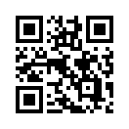
МЕРЫ ПОДДЕРЖКИ СУБЪеКТОВ МСП от АНО ЦКР «ИННОКАМ»
АНО «ЦЕНТР КЛАСТЕРНОГО РАЗВИТИЯ
И ПРОЕКТНОГО УПРАВЛЕНИЯ
РЕСПУБЛИКИ ТАТАРСТАН»
Комплексное сопровождение инвестиционных проектов субъектов МСП
ПОДГОТОВКА ПРОЕКТА
ЗАПУСК ПРОЕКТА
РЕАЛИЗАЦИЯ ПРОЕКТА
1
2
3
Составление бизнес-планов и ТЭО
Оказание маркетинговых услуг
Проведение аудитов и экспертиз
Разработка программ модернизации, развития, технического перевооружения производства
Проведение экспресс-оценки индекса технологической готовности
Проведение патентного поиска и патентных исследований
Разработка технических решений
Инженерно-консультационные, опытно-конструкторские, испытательные, инженерно-исследовательские и расчетно-аналитические услуги
Услуги по проектно-конструкторской деятельности
Экспертное сопровождение реализации программ развития и модернизации
Проведение исследований, испытаний
Брендирование, позиционирование и продвижение новых видов продукции
Проведение сертификации
Комплексное сопровождение процедуры участия в закупках
Организация участия в российских и зарубежных выставочно-ярмарочных мероприятиях
Подготовка и подача заявок на регистрацию прав на результаты интеллектуальной деятельности
Все меры поддержки оказываются на условиях софинансирования со стороны субъекта МСП

Slide 32
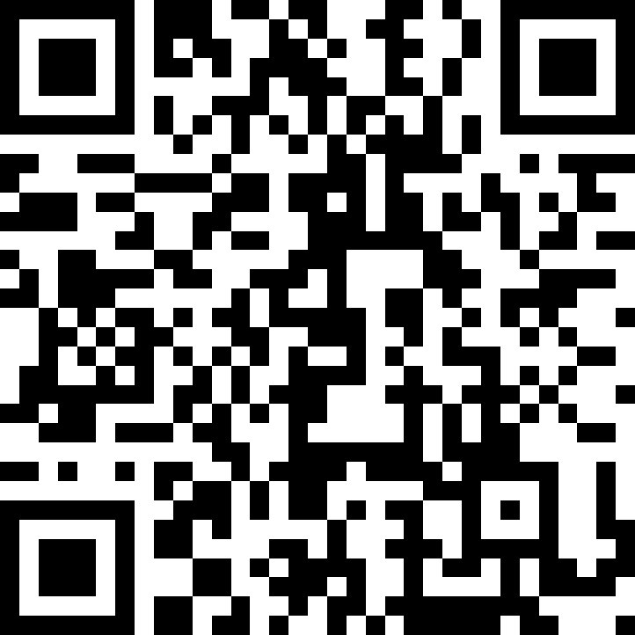
Имущественная поддержка субъектов МСП
АНО «ЦЕНТР КЛАСТЕРНОГО РАЗВИТИЯ
И ПРОЕКТНОГО УПРАВЛЕНИЯ
РЕСПУБЛИКИ ТАТАРСТАН»
Льготная аренда государственного и муниципального имущества
В соответствии с постановлением КМ РТ от 23.12.2016 № 976 и решениями Советов муниципальных районов:
арендная плата по объектам из перечней, предназначенных для субъектов МСП составляет:
0 % - в первый год аренды
0 % - во второй год аренды
25 % - в третий год аренды
50 % - в четвертый год аренды
75 % - в пятый год аренды
100 % - в шестой и последующие годы аренды
от размера арендной платы, установленной по результатам оценки рыночной стоимости аренды имущества.
Получить консультацию:
+7-909-307-24-22 Ilina@Innokam.ru
Арендовать возможно:
870 объектов муниципальной собственности 92 объекта региональной собственности.
После двух лет аренды возможен выкуп объектов без торгов и с рассрочкой на 8 лет.

Slide 33



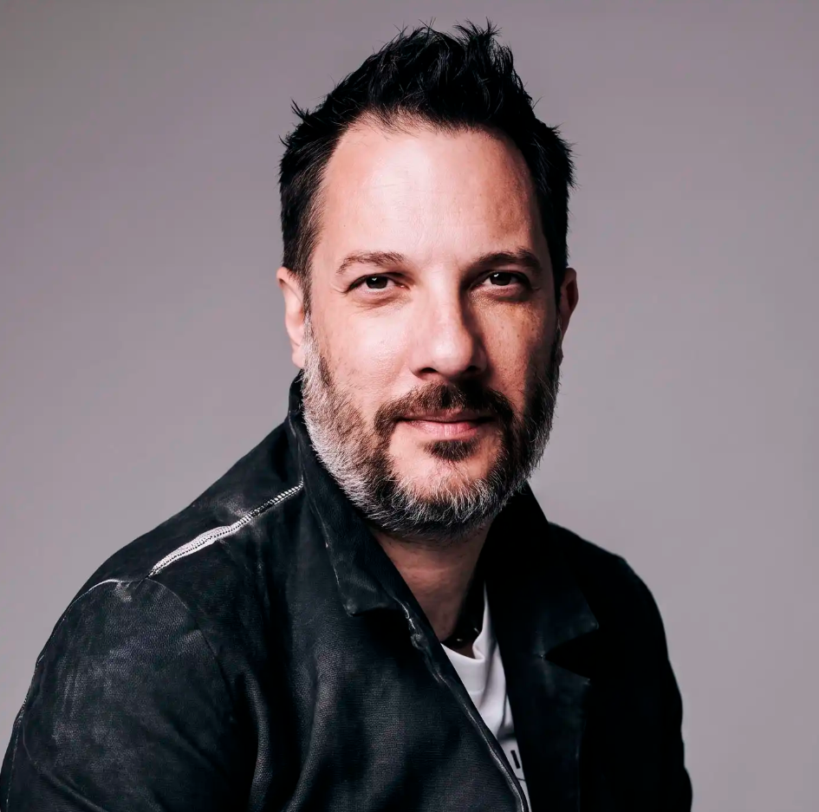




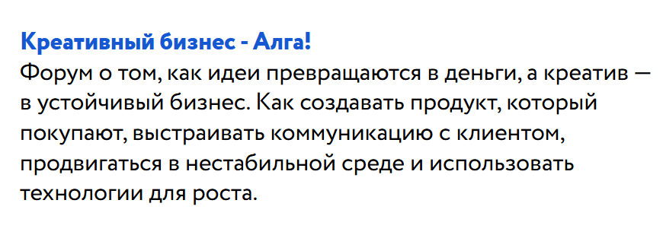
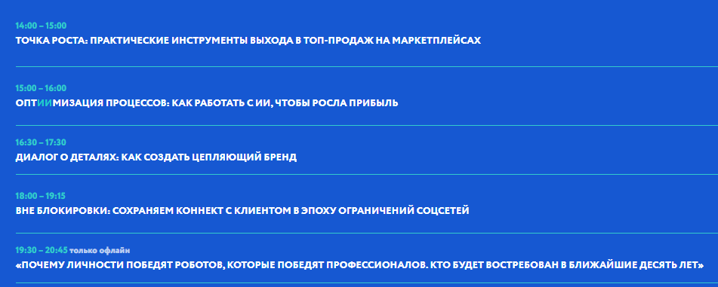
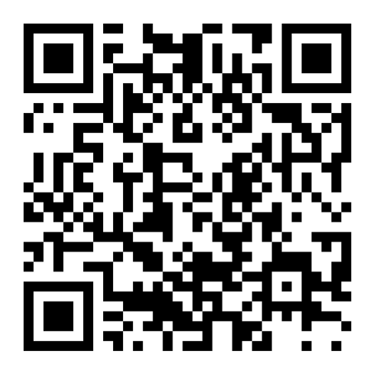

Спикеры:
Гоша Карцев
Диляра Минрахманова
Александр Цыпкин
И другие топовые спикеры
QR код
Для регистрации

Slide 34


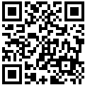
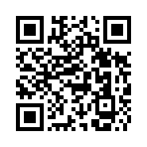
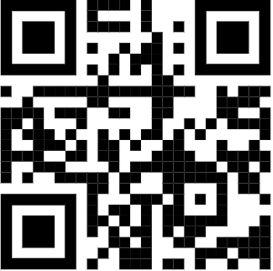


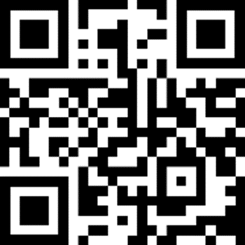
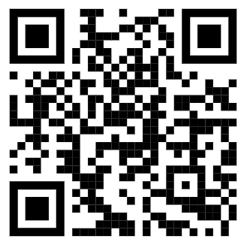



ЕДИНЫЙ КОНТАКТ-ЦЕНТР ПО МЕРАМ ПОДДЕРЖКИ БИЗНЕСА
Телеграм-канал
РЛК Республики Татарстан
Телеграм-канал
Мой бизнес Республика Татарстан
АНО «ЦЕНТР КЛАСТЕРНОГО РАЗВИТИЯ
И ПРОЕКТНОГО УПРАВЛЕНИЯ
РЕСПУБЛИКИ ТАТАРСТАН»
Канал в MAX
Мой бизнес Республика Татарстан
+7 (843) 524 90 90
Казань,
ул. Петербургская 28

